Slide 1
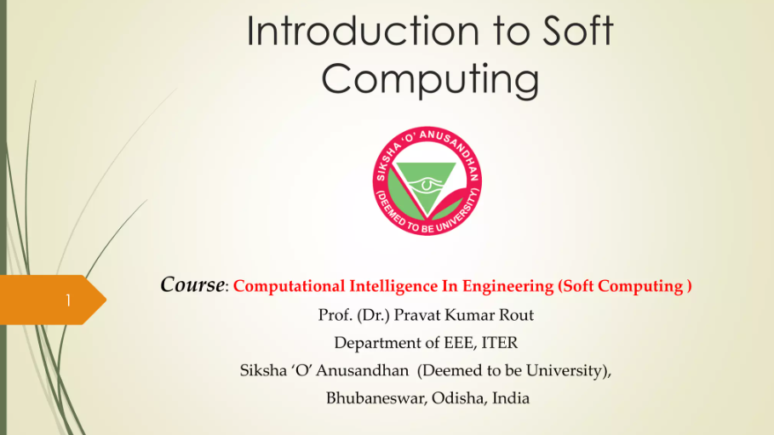

Slide 2
Tính toán
Là quá trình hoặc hành động tính toán
Hoạt động tính toán toán học.
Tính toán là bất cứ hành động nào sử dụng máy tính để quản lý, xử lý và truyền thông tin
Bao gồm cả phát triển phần cứng và phần mềm
Tính toán là một thành phần quan trọng và không thể thiếu của công nghệ công nghiệp hiện đại
Các lĩnh vực chính của tính toán bao gồm: công nghệ máy tính, công nghệ phần mềm, khoa học máy tính, hệ thống thông tin và công nghệ thông tin.

Slide 3
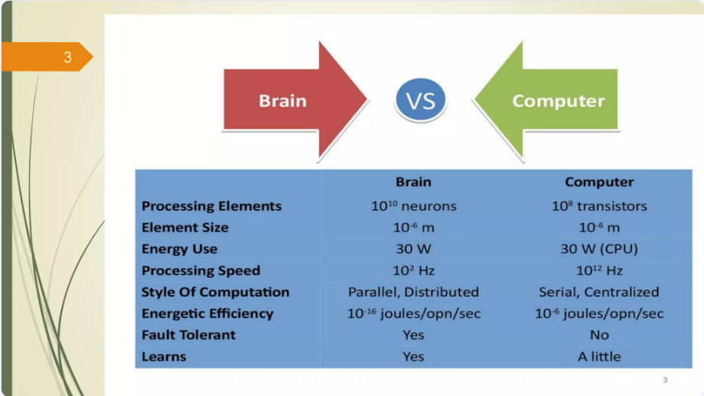
Notes:
Transistor nằm trong đơn vị cơ bản tạo thành một cấu trúc mạch ở máy tính điện tử và tất cả các thiết bị điện tử hiện đại khác. Vì đáp ứng nhanh và chính xác nên các transistor được sử dụng trong nhiều ứng dụng tương tự và số, như khuếch đại, đóng cắt, điều chỉnh điện áp, điều khiển tín hiệu, và tạo dao động. Transistor cũng được kết hợp thành mạch tích hợp (IC), có thể tích hợp tới một tỷ transistor trên một diện tích nhỏ.
Bảng so sánh trong hình ảnh cho thấy sự khác biệt cơ bản giữa não bộ con người và máy tính dựa trên các tiêu chí quan trọng:
Phần tử xử lý: Não có khoảng 101010^{10}1010 neuron, nhiều hơn số lượng 10810^8108 transistor của máy tính.
Kích thước phần tử: Cả neuron và transistor có kích thước cỡ 10−610^{-6}10−6 m.
Mức tiêu thụ năng lượng: Cả hai đều tiêu thụ khoảng 30W, nhưng hiệu suất xử lý khác nhau.
Tốc độ xử lý: Não hoạt động với tốc độ khoảng 10210^2102 Hz (100 Hz), trong khi máy tính đạt đến 101210^{12}1012 Hz, nhanh hơn nhiều.
Phong cách tính toán: Não hoạt động theo mô hình song song, phân tán, còn máy tính theo tuần tự, tập trung.
Hiệu suất năng lượng: Não có hiệu suất cao hơn, tiêu tốn khoảng 10−1610^{-16}10−16 joules (Jun) mỗi phép toán, trong khi máy tính cần đến 10−610^{-6}10−6 joules.
Khả năng chịu lỗi: Não có thể thích nghi với lỗi, trong khi máy tính thường không chịu lỗi tốt.
Khả năng học tập: Não có thể học và thích nghi mạnh mẽ, còn máy tính chỉ có khả năng học hạn chế.
Nhận định từ góc độ tính toán mềm
Tính toán mềm (Soft Computing) lấy cảm hứng từ khả năng xử lý thông tin của não bộ con người, tận dụng các đặc điểm như tính song song, phân tán, khả năng chịu lỗi và học tập. Trong khi máy tính có tốc độ xử lý cao và chính xác, não bộ lại vượt trội trong việc thích nghi, suy luận và xử lý thông tin không chắc chắn. Chính vì vậy, các mô hình AI hiện đại, đặc biệt là mạng nơ-ron nhân tạo, đang cố gắng mô phỏng cách thức hoạt động của não để tạo ra những hệ thống thông minh hơn.

Slide 4
Tính toán mềm
Tính toán mềm là việc sử dụng các phép tính gần đúng để cung cấp các giải pháp không chính xác nhưng hiệu quả cho các vấn đề tính toán phức tạp.
Phương pháp này cho phép giải quyết những vấn đề không thể giải quyết được hoặc quá tốn thời gian để giải quyết bằng phần cứng hiện tại.
Tính toán mềm đôi khi còn được gọi là trí thông minh tính toán.
Với tư cách là mô hình như trí óc con người, tính toán mềm có thể chấp nhận những sự thật không trọn vẹn, sự không chắc chắn, sự thiếu chính xác và sự gần đúng, không giống như các mô hình tính toán truyền thống.
Khả năng của tính toán mềm cho phép các nhà nghiên cứu tiếp cận một số vấn đề mà tính toán truyền thống không thể xử lý được.

Slide 5
Tính toán mềm
Tính toán mềm khác với tính toán thông thường (cứng) ở chỗ, không giống như tính toán cứng, nó có thể chấp nhận sự không chính xác, không chắc chắn, sự thật một phần và tính gần đúng.
Trên thực tế, mô hình mẫu cho tính toán mềm chính là trí óc con người.
Nó không yêu cầu bất kỳ mô hình toán học nào để giải quyết bất kỳ vấn đề nào
Nó đưa ra các giải pháp khác nhau khi chúng ta giải quyết một vấn đề có một đầu vào theo thời gian
Sử dụng một số phương pháp lấy cảm hứng từ sinh học như di truyền học, tiến hóa, bầy đàn, hệ thần kinh của con người, v.v.
Có tính thích nghi.

Slide 6
Một số đặc điểm trong tính toán mềm
Khả năng chấp nhận độ không chính xác: kết quả thu được khi sử dụng tính toán mềm không chính xác.
Sự không chắc chắn: thuật toán tính toán mềm có thể đưa ra những kết quả khác nhau mỗi lần cho cùng một vấn đề.
Tính mạnh mẽ: thuật toán tính toán mềm có thể xử lý mọi loại nhiễu đầu vào
Chi phí giải pháp thấp: tính toán mềm giúp giải quyết một số vấn đề có thể rất tốn kém về mặt tính toán nếu giải quyết bằng tính toán cứng.

Slide 7
Ưu điểm của tính toán mềm
Vì các phương pháp tính toán mềm không yêu cầu công thức toán học liên quan trong phạm vi rộng đến vấn đề nên có thể giảm nhu cầu về kiến ​​thức rõ ràng trong một lĩnh vực cụ thể.
Các công cụ này có thể xử lý nhiều biến cùng lúc.
Đối với các bài toán tối ưu hóa, có thể ngăn chặn các giải pháp rơi vào giá trị cực tiểu cục bộ bằng cách sử dụng các chiến lược tối ưu hóa toàn cục.
Những kỹ thuật này phần lớn đều tiết kiệm chi phí.
Sự phụ thuộc vào các gói mô phỏng truyền thống tốn kém có thể được giảm bớt ở một mức độ nào đó bằng cách lai ghép hiệu quả các phương pháp tính toán mềm.
Những phương pháp này thường có tính thích ứng và có khả năng mở rộng.

Slide 8
Ứng dụng của tính toán mềm
Xử lý hình ảnh (Image processing)
Nén dữ liệu (Data compression)
Điều khiển logic mờ (Fuzzy logic control)
Hệ thống tự động và sản xuất (Automative systems and Manufacfuring)
Hệ thống thần kinh mờ (Neuro-fuzzy systems)
Hệ thống hỗ trợ quyết định (Decision-support systems)
Hệ thống điều khiển (Systems Control)
Dự đoán (Prediction)
và nhiều hơn nữa

Slide 9
Tính toán cứng (Hard computing)
Tính toán cứng, tức là tính toán thông thường, đòi hỏi một mô hình phân tích được nêu chính xác và thường mất nhiều thời gian tính toán.
Nhiều mô hình phân tích có giá trị trong những trường hợp lý tưởng.
Các vấn đề trong thế giới thực tồn tại trong một môi trường không lý tưởng.
Tiền đề và nguyên tắc chỉ dẫn của tính toán cứng là - Độ chính xác, Độ chắc chắn và Tính nghiêm ngặt.
Nhiều vấn đề đương đại không thể có giải pháp chính xác như - Các vấn đề nhận dạng (chữ viết tay, giọng nói, đồ vật, hình ảnh - Phối hợp robot di động, dự báo, các vấn đề tổ hợp, v.v.)

Slide 10
Sự khác biệt giữa tính toán cứng và tính toán mềm
Tính toán cứng
Tính toán mềm
Mô hình phân tích cần thiết cho tính toán cứng phải được thể hiện chính xác.
Thời gian tính toán nhiều hơn
Nó phụ thuộc vào logic nhị phân, hệ thống số, phần mềm rõ rangf.
Tính toán cứng thực hiện các phép tính tuần tự.
Tính toán cứng hoạt động trên dữ liệu chính xác.
Nó dựa trên sự không chắc chắn, sự thật một phần, chấp nhận sự không chính xác và tính gần đúng.
Thời gian tính toán ít hơn
Dựa trên sự xấp xỉ và tính chất.
Tính toán mềm có thể thực hiện các phép tính song song.
Tính toán mềm hoạt động trên dữ liệu mơ hồ và nhiễu.

Slide 11
Sự khác biệt giữa tính toán cứng và tính toán mềm
Tính toán cứng
Tính toán mềm
Tính toán cứng sử dụng logic hai giá trị.
Tính toán cứng đã được cố định.
Tính toán cứng đòi hỏi phải viết chương trình.
Tính toán cứng tạo ra kết quả chính xác.
Tính toán cứng có bản chất mang tính quyết định.
Tính toán mềm sẽ sử dụng logic đa giá trị.
Máy tính mềm kết hợp tính ngẫu nhiên.
Máy tính mềm sẽ có chương trình riêng.
Tính toán mềm tạo ra kết quả gần đúng.
Tính toán mềm có bản chất là ngẫu nhiên.

Slide 12
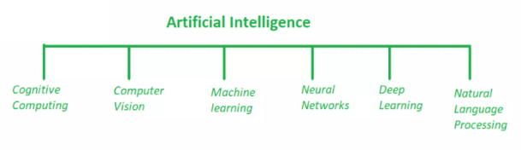
Trí tuệ nhân tạo (AI)
Al giải quyết các vấn đề toàn diện hơn trong tự động hóa hệ thống. Việc máy tính hóa này có thể thực hiện được bằng cách sử dụng bất kỳ lĩnh vực nào như xử lý hình ảnh, khoa học nhận thức, hệ thống thần kinh nhân tạo, học máy, v.v.
Al giải quyết việc tạo cho máy móc, nền tảng và các tiện ích khác thông minh bằng cách cho phép chúng suy nghĩ và làm các việc nhỏ như mọi người vẫn làm.

Slide 13
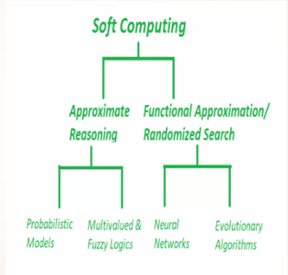
Tính toán mềm
Tính toán mềm có thể là một mô hình tính toán được phát triển để giải quyết các vấn đề phi tuyến tính liên quan đến các giải pháp không chắc chắn, không chính xác và gần đúng của một vấn đề phức tạp.
Những loại vấn đề này được coi là những vấn đề trong đời thực ở bất cứ nơi nào cần có trí thông minh giống con người để giải quyết.

Slide 14
Khác biệt giữa AI và tính toán mềm
AI
Tính toán mềm
Trí tuệ nhân tạo là những tiến bộ mới và khoa học phát triển máy có trí thông minh.
Al đóng vai trò cơ bản trong việc tìm ra những mảnh ghép còn thiếu giữa các vấn đề thú vị trong thế giới thực.
Các nhánh của Al:
1. Lý luận (reasoning)
2. Nhận thức (Perception)
3. Xử lý ngôn ngữ tự nhiên (Natural language processing)
Tính toán mềm nhằm mục đích khai thác khả năng đáp ứng với sự không chắc chắn, không chính xác và sự thật một phần.
Tính toán mềm bao gồm các kỹ thuật lấy cảm hứng từ lập luận của con người và có tiềm năng xử lý sự không chắc chắn và sự thật một phần.
Các nhánh của điện toán mềm:
1. Hệ mờ (Fuzzy systems)
2. Tính toán tiến hóa (Evolutionary computation)
3. Tính toán mạng nơron nhân tạo (artificial neural computing)

Slide 15
Khác biệt giữa AI và tính toán mềm
AI
Tính toán mềm
Al có vô số ứng dụng trong chăm sóc sức khỏe và được sử dụng rộng rãi trong việc phân tích dữ liệu y tế phức tạp.
Mục tiêu là kích thích trí thông minh ở cấp độ con người trong máy móc
Chúng yêu cầu phải viết chương trình.
Họ yêu cầu mẫu đầu vào chính xác.
Chúng được sử dụng trong các ngành khoa học và kỹ thuật như khai phá dữ liệu, điện tử, tự động hóa, …
Mục đích của nó là thích nghi với sự thiếu chính xác có nhiều trong thế giới thực.
Không yêu cầu phải viết tất cả các chương trình mà có thể phát triển các chương trình riêng của mình.
Có thể xử lý dữ liệu mơ hồ và nhiễu.

Slide 16
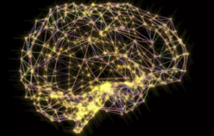
Mạng nơron nhân tạo
Mạng nơ-ron là mạng lưới các nơ-ron nhân tạo, lấy cảm hứng từ mạng nơ-ron sinh học, sử dụng các mô hình toán học làm đơn vị xử lý thông tin để khám phá các mẫu dữ liệu quá phức tạp mà con người không thể nhận thấy.
Có hàng triệu tế bào thần kinh trong não người và thông tin được truyền từ tế bào thần kinh này sang tế bào thần kinh khác. Mạng lưới thần kinh hoạt động tương tự như vậy và có khả năng thực hiện các phép tính nhanh hơn.

Slide 17
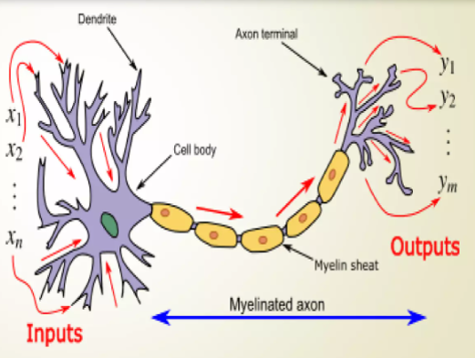
Mạng nơron nhân tạo
Dendrite (đuôi gai): Nhận tín hiệu từ các tế bào thần kinh lân cận
Soma (tế bào): Tích lũy các tín hiệu nhận được thông qua các nhánh cây
Axon (sợi trục): Truyền tín hiệu từ thân tế bào đến các đầu mút của sợi trục
Axon ferminals (điểm cuối sợi trục): truyền kích thích đến các tế bào thần kinh lân cận

Slide 18
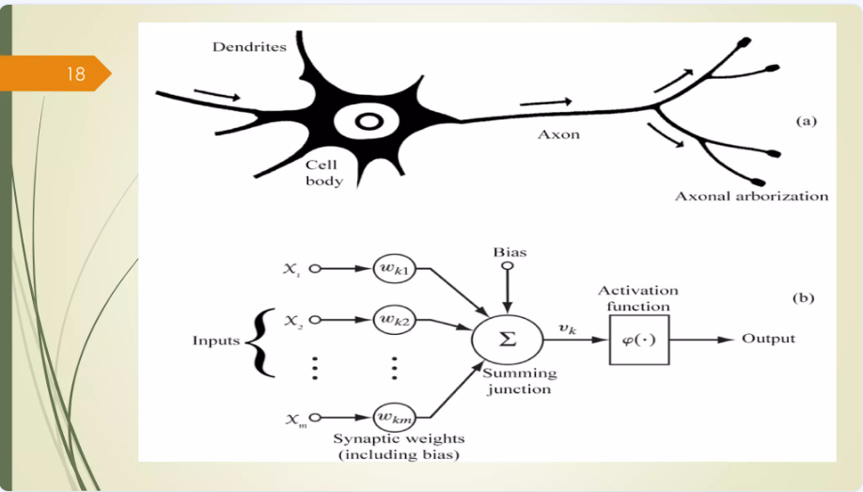

Slide 19
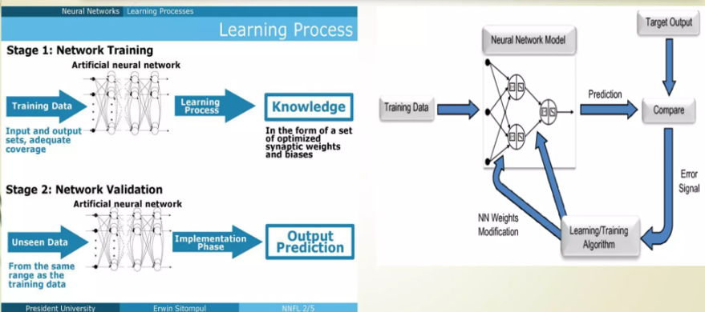
Quá trình áp dụng mạng nơron nhân tạo

Slide 20
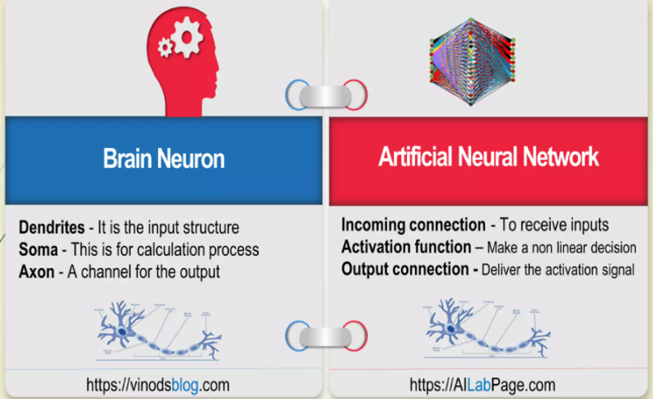

Slide 21
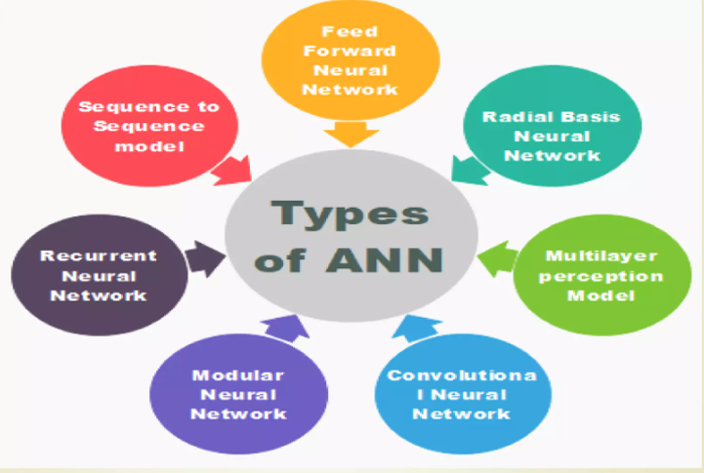

Slide 22
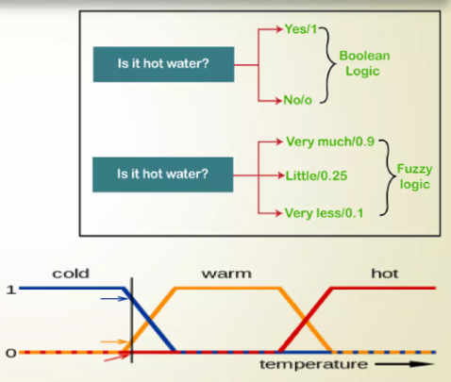
Logic mờ
Mờ: Không rõ, không tách biệt, không chính xác hoặc bị mờ nhòe.
Logic mờ là một phương pháp lập luận tương tự như lập luận của con người. Hệ dựa trên logic mờ có thể tạo ra các quyết định tương tự con người.
Logic mờ là một kỹ thuật có thể hiểu được sự không rõ ràng của một giải pháp và biểu diễn giải pháp đó với một mức độ thể hiện sự chắc chắn của quyết định trong thực tế. Nó được sử dụng rộng rãi trong một vài ứng ựng của trí tuệ nhân tạo cho lập luận.

Slide 23
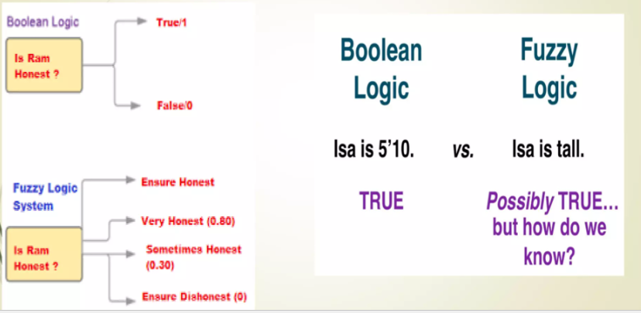
Logic mờ

Slide 24
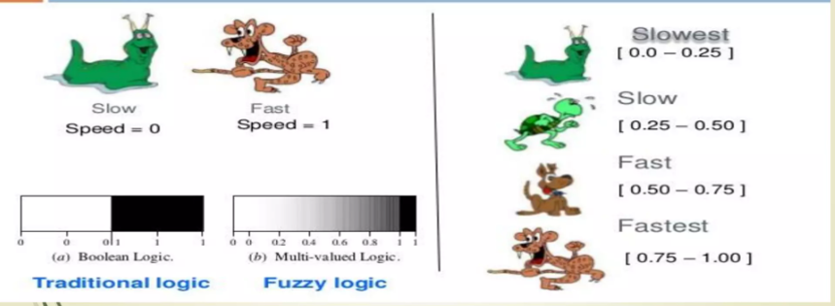
Logic mờ và logic truyền thống

Slide 25
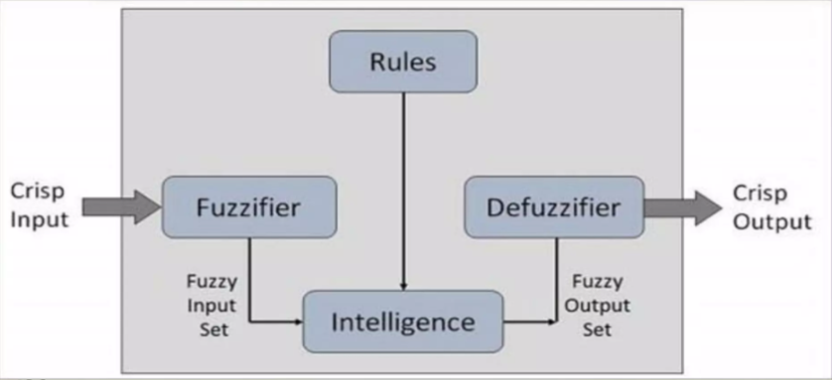
Quá trình logic mờ

Slide 26
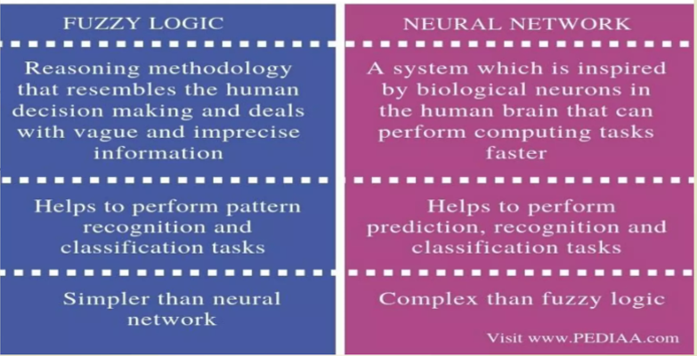
Logic mờ và mạng nơron

Slide 27
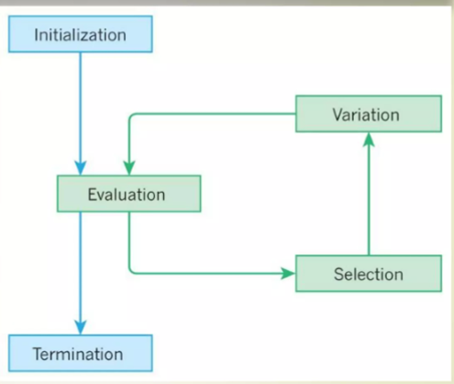
Tính toán tiến hóa
Tính toán tiến hóa là một họ các thuật toán tối ưu được lấy ý tưởng từ tiến hóa sinh học như giải thuật di truyền, đặc tính sinh tồn như trí thông minh bày đàn, tối ưu đàn kiến, tối ưu ong nhân tạo,… hoặc bất cứ quá trình sinh học nào

Slide 28
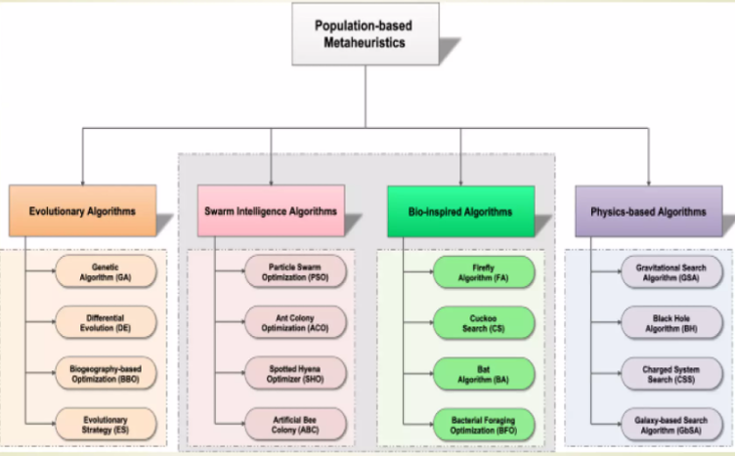

Slide 29
Các thành phần của tính toán mềm
Lý thuyết tập mờ
Sự không chắc chắn
Mạng nơron
Học và đáp ứng
Lập luận xấp xỉ
Tìm kiếm thích ứng và tối ưu
Tính toán tiến hóa
Lập luận trong sự không chắc chắn

Slide 30
Tài liệu tham khảo

Slide 31
Kế hoạch học tập (dự kiến)
Buổi học | Nội dung | Ghi chú
1 - online | Giới thiệu môn học Giới thiệu lý thuyết tập mờ
2 | Lý thuyết tập mờ
3 | Lập luận mờ
4 | Mạng nơron | Chapter 2, 42-61
5 | Mạng nơron | Chapter 3, 62 – 89
6 | Tính toán tiền hóa | Chapter 17, 389 – 404
7 | Tính toán tiến hóa – Giải thuật di truyền | Chapter 17
8 | Báo cáo bài tập lớn | Chọn 1 ứng dụng
9 | Báo cáo bài tập lớn | Chọn 1 ứng dụng
10 | Báo cáo bài tập lớn | Chọn 1 ứng dụng
11 | Báo cáo bài tập lớn | Chọn 1 ứng dụng

